Slide 1
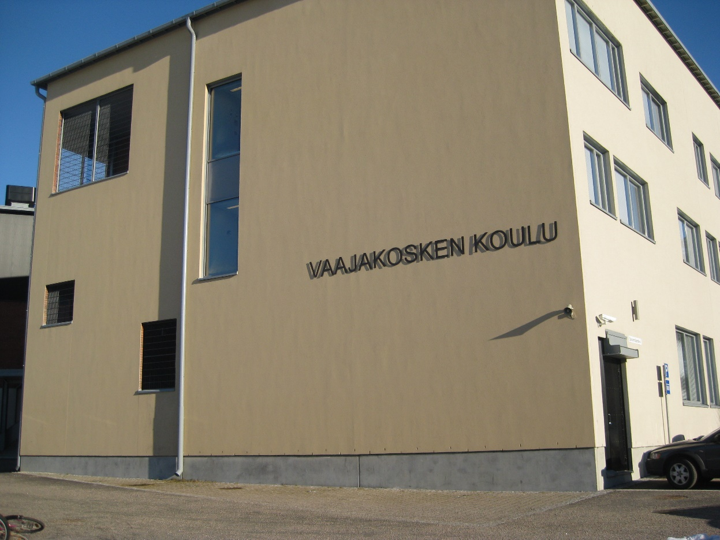
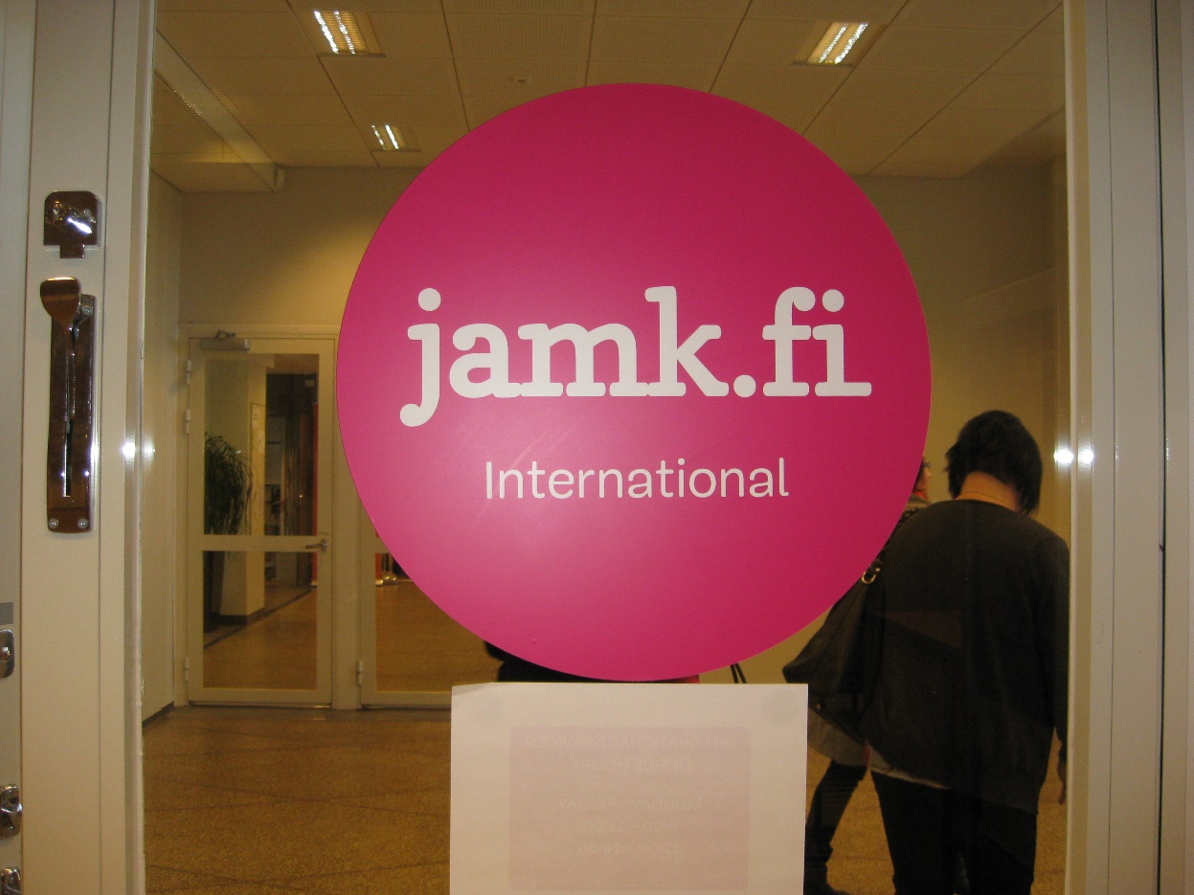
HIEKANPÄÄN KOULUN KIELTEN AINERYHMÄN OPPILAITOSVIERAILUT 12.3.2015

Slide 2
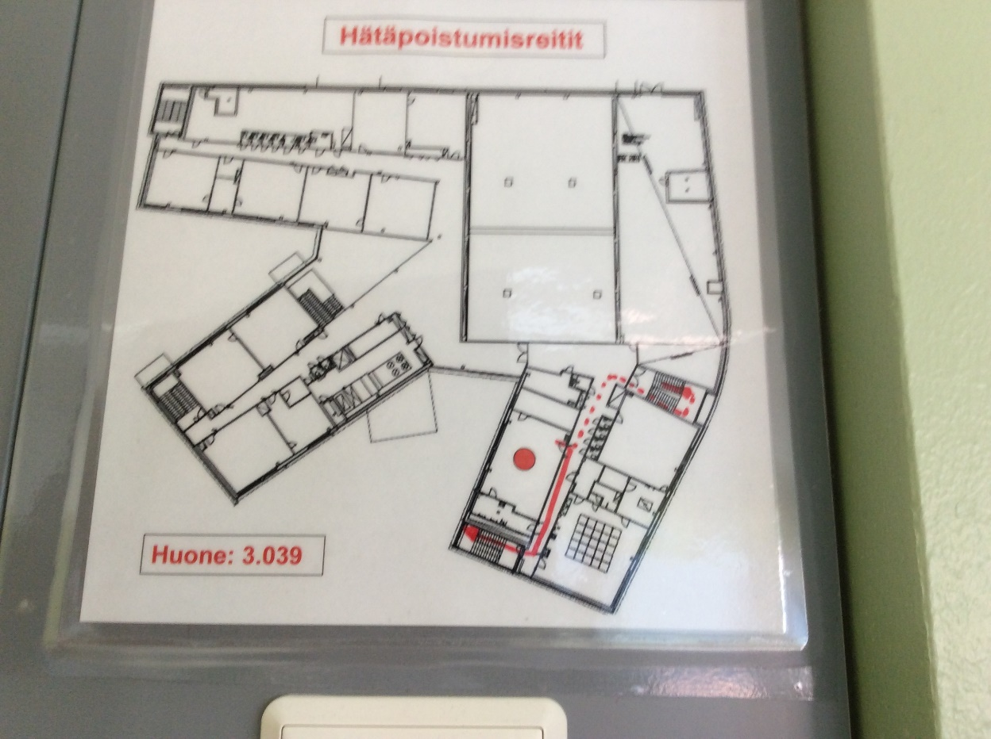
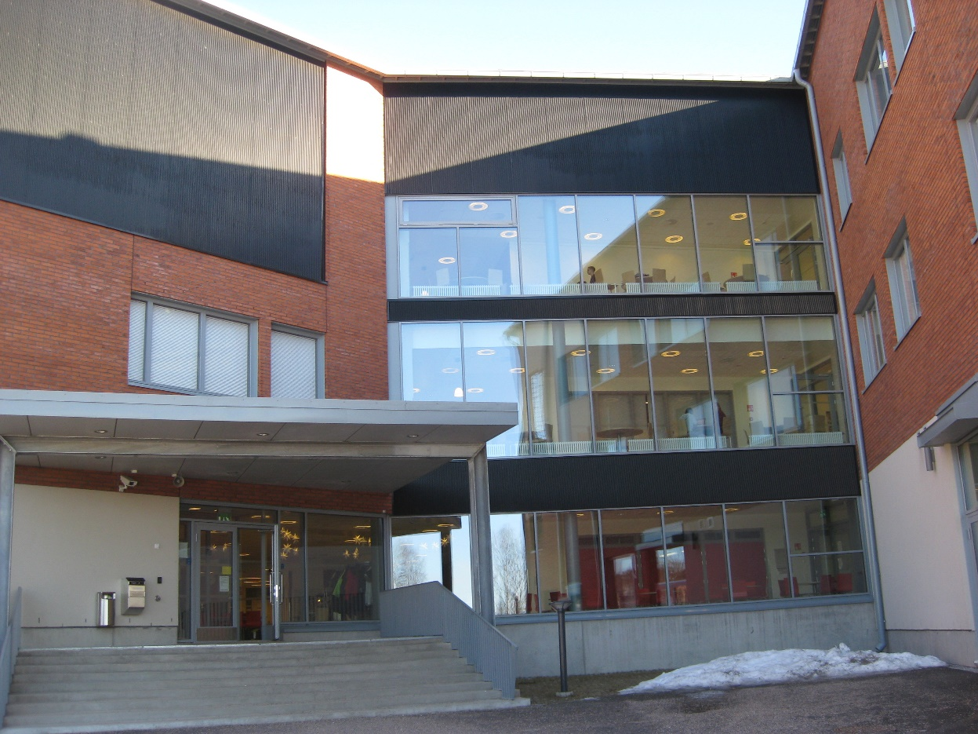
VAAJAKOSKEN YHTENÄISKOULU (2012)
- n. 500 oppilasta (5. – 9. luokka)
- rakennettu ns. Terve talo -periaatteella

Slide 3
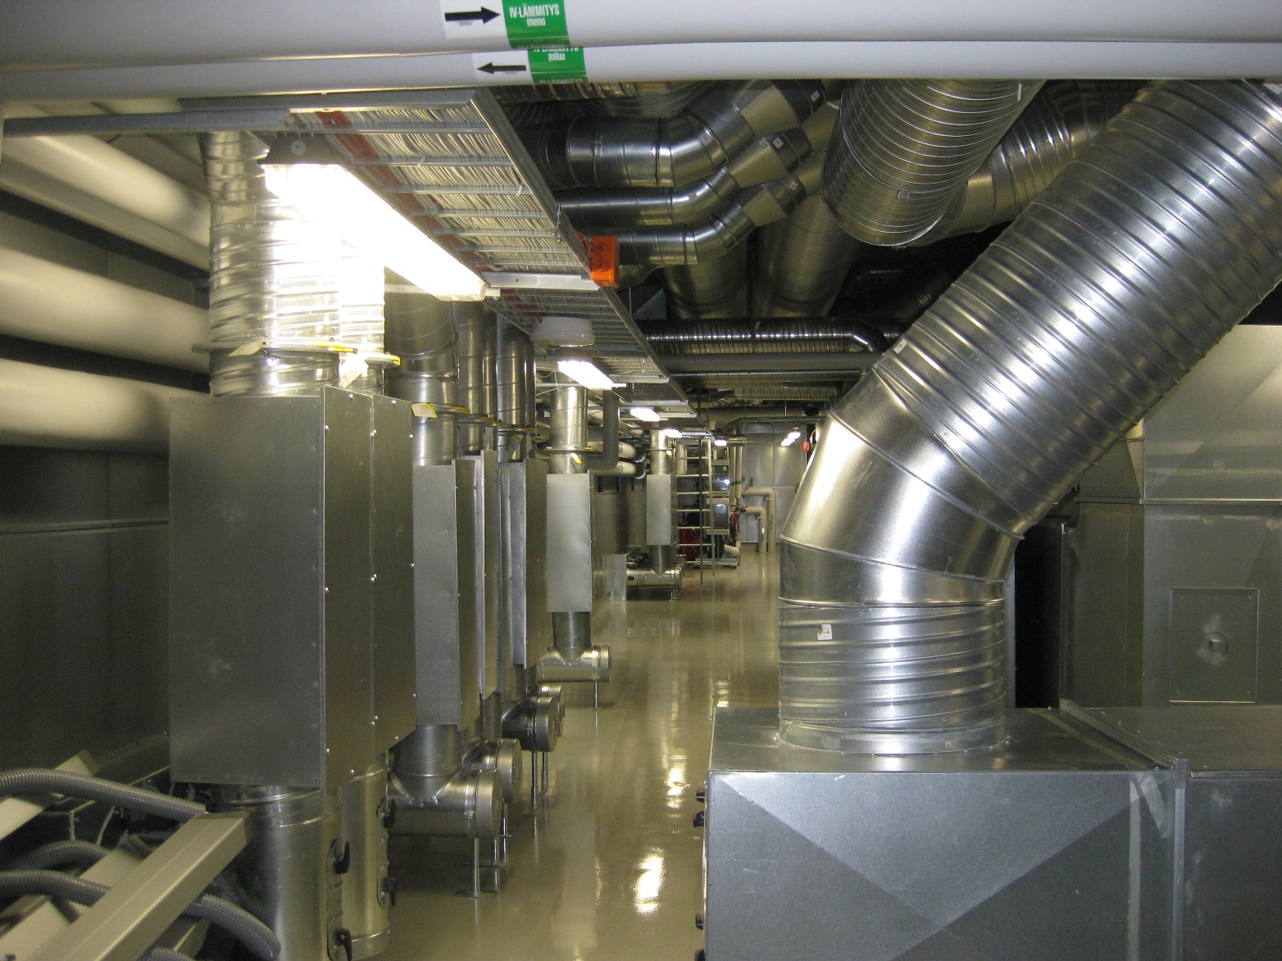
REHTORIN VINKIT
+ TEHOKAS ILMANVAIHTO (24/7) VALMISTUMISEN JÄLKEEN VÄHINTÄÄN VUODEN VERRAN
+ JATKUVA HUONEILMAN SEURANTA
+ RAKENNUSPROJEKTIN JÄLKEEN ON TÄRKEÄÄ VARATA AIKAA SOPEUTUMISELLE JA RAUHOITTUMISELLE

Slide 4
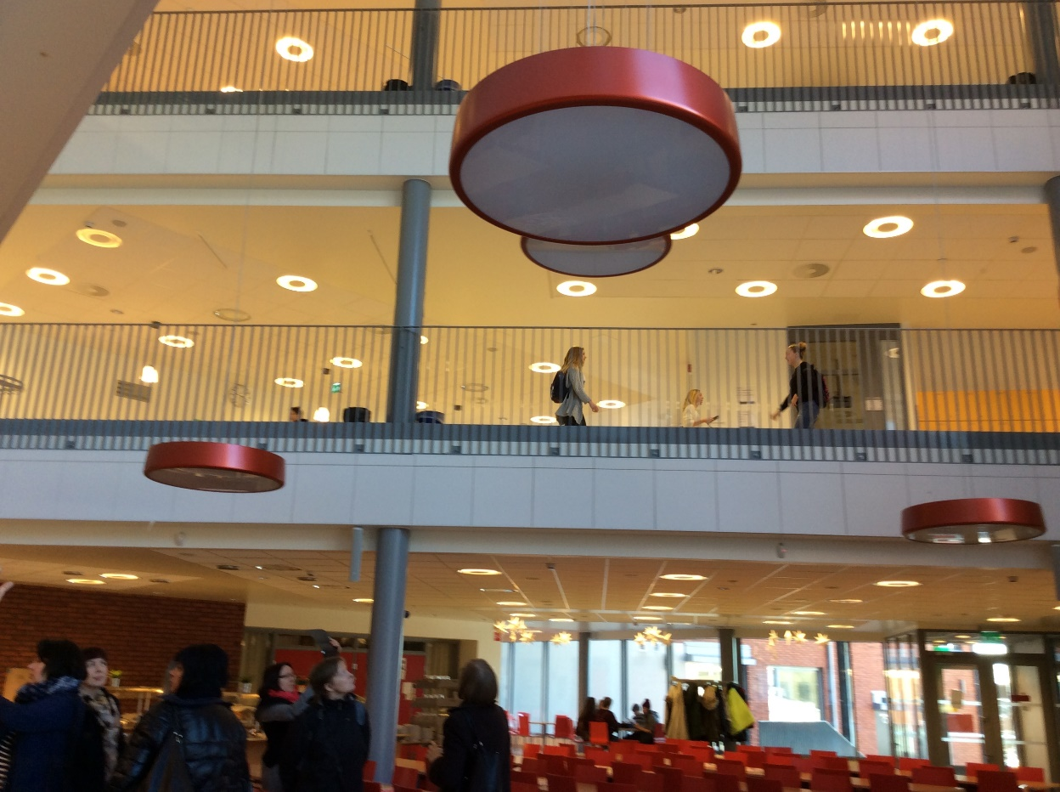
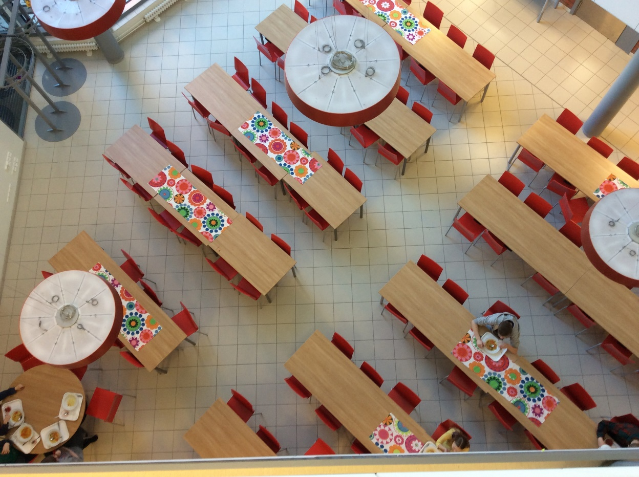
PLUSSAA: valoisuus, akustiikka, värikoodaus (eri kerroksissa eri värimaailmat)

Slide 5
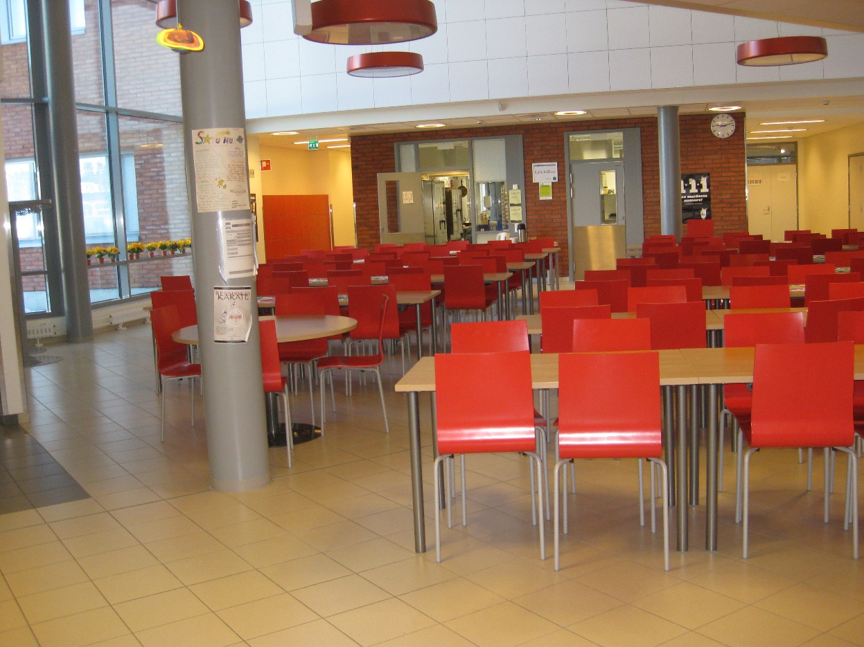
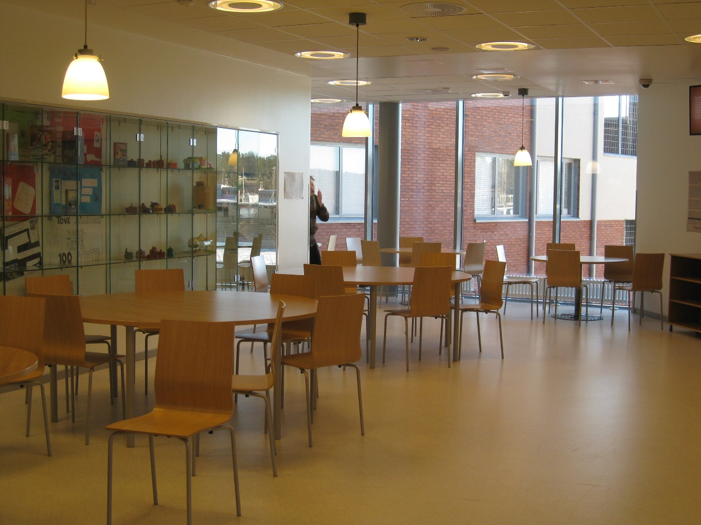
AULATILOJEN MONIKÄYTTÖISYYS (ruokala, eteisaula, kokoustila tai välitunti- ja eriyttämistila)

Slide 6
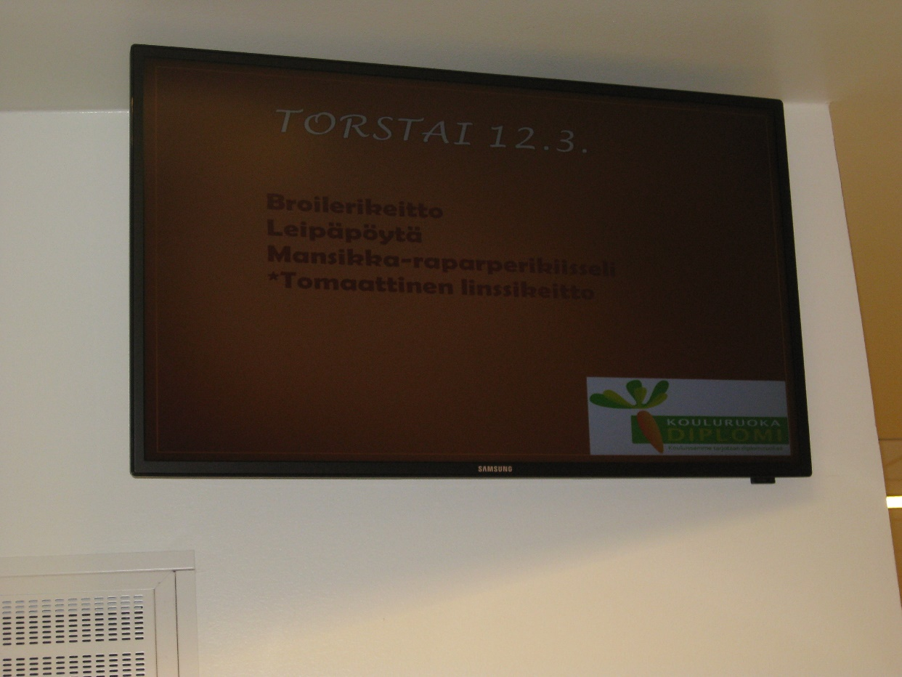

OMA KEITTIÖ, TIEDOTUSMONITOREJA JOKA KERROKSESSA, NEUVOTTELUHUONE

Slide 7
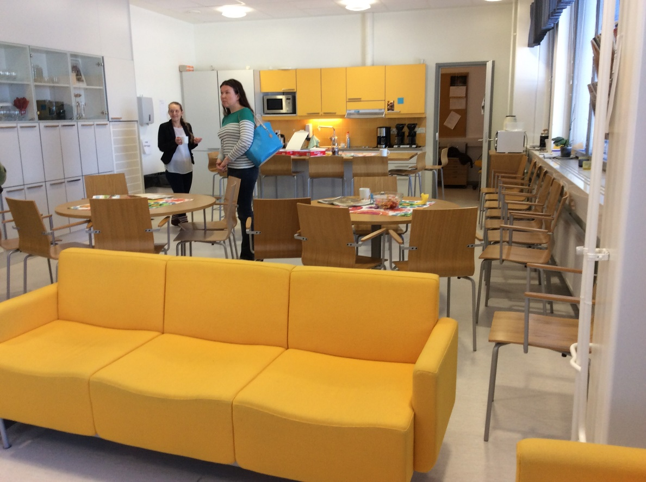
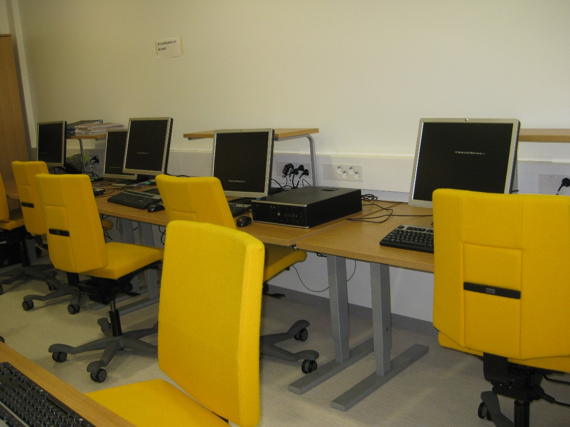
TILAVA OPEHUONE JA TYÖHUONE
Opehuoneen pohjaratkaisu ei ole onnistunut. (L)

Slide 8
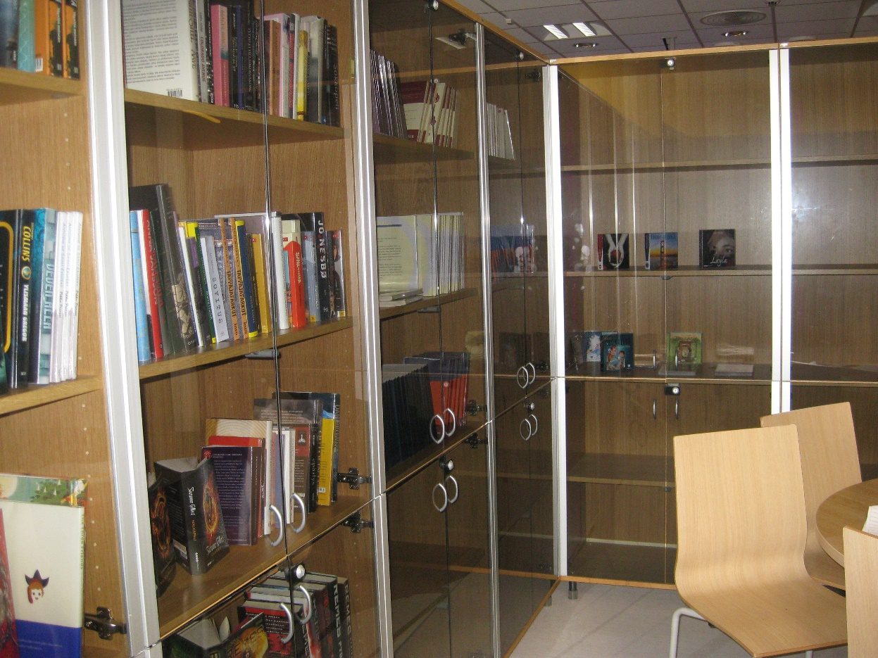
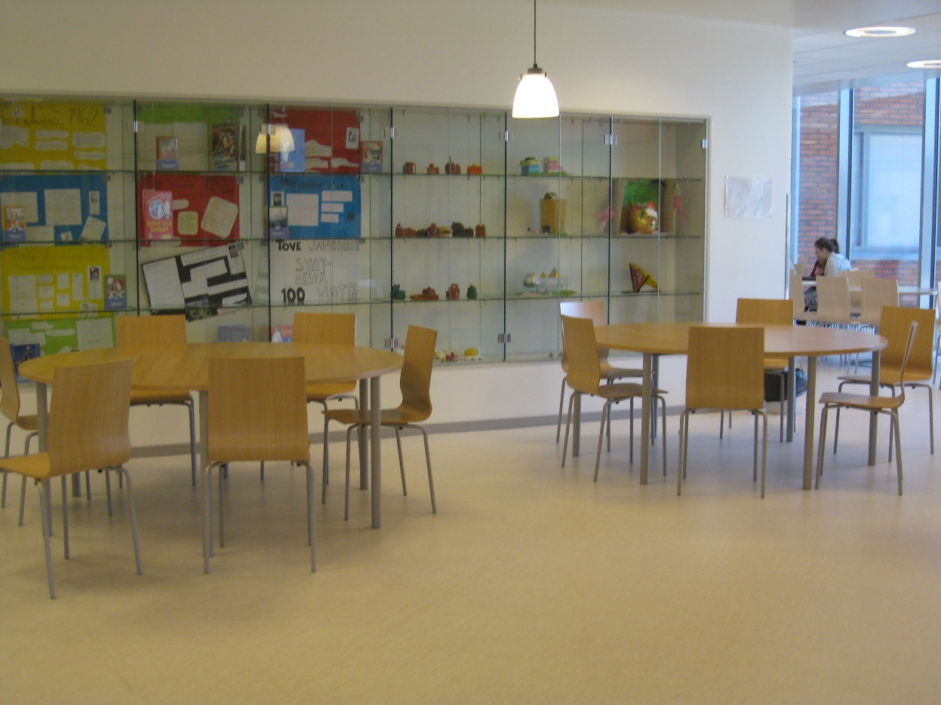
Kirjaston kokoaminen on aluillaan, koska mitään entistä ei viety uuteen tilaan. Näyttelytilaa on runsaasti.

Slide 9
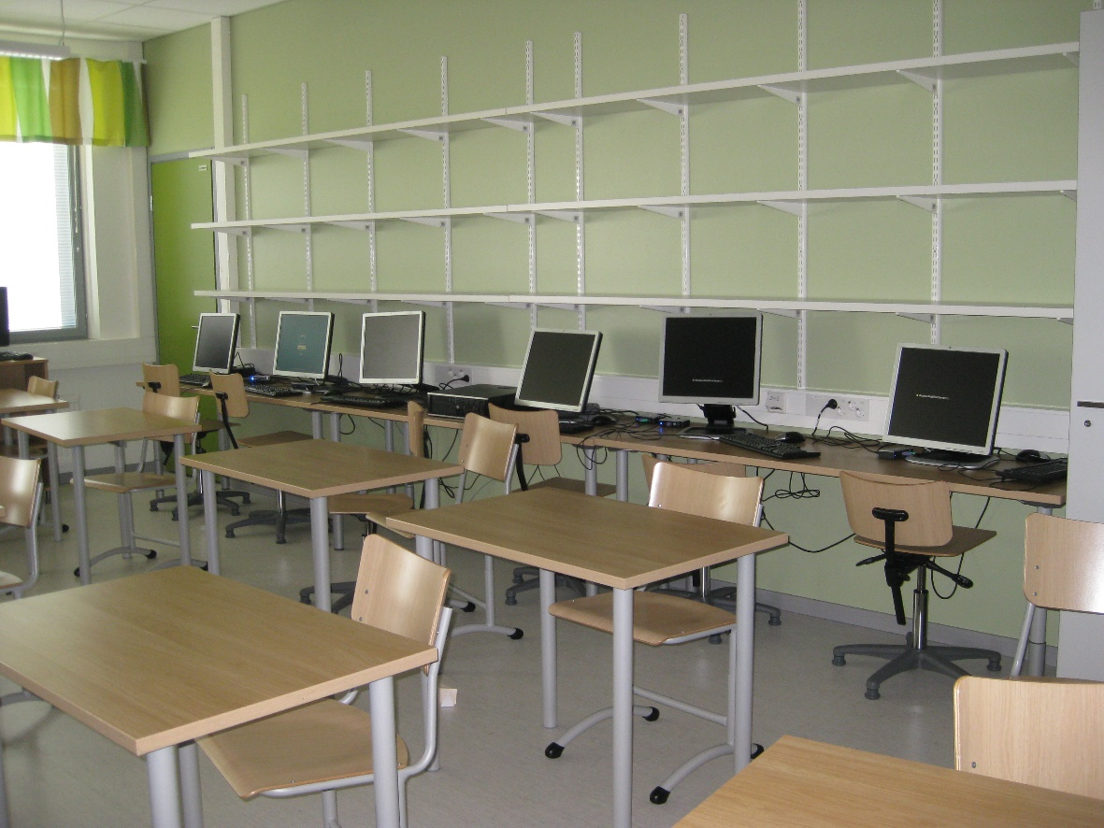
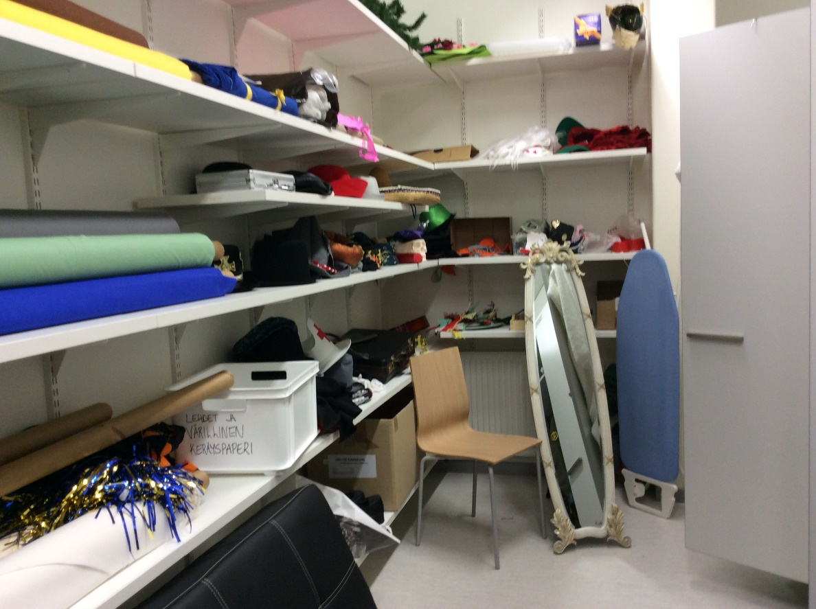
HYVIN VARUSTELTU ÄIDINKIELEN LUOKKA
Tietokoneita …
Näyttämötarvikevarasto…

Slide 10
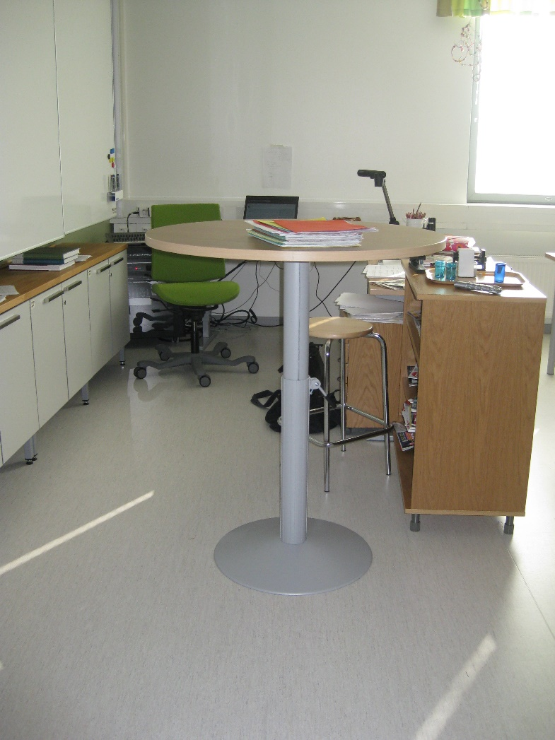
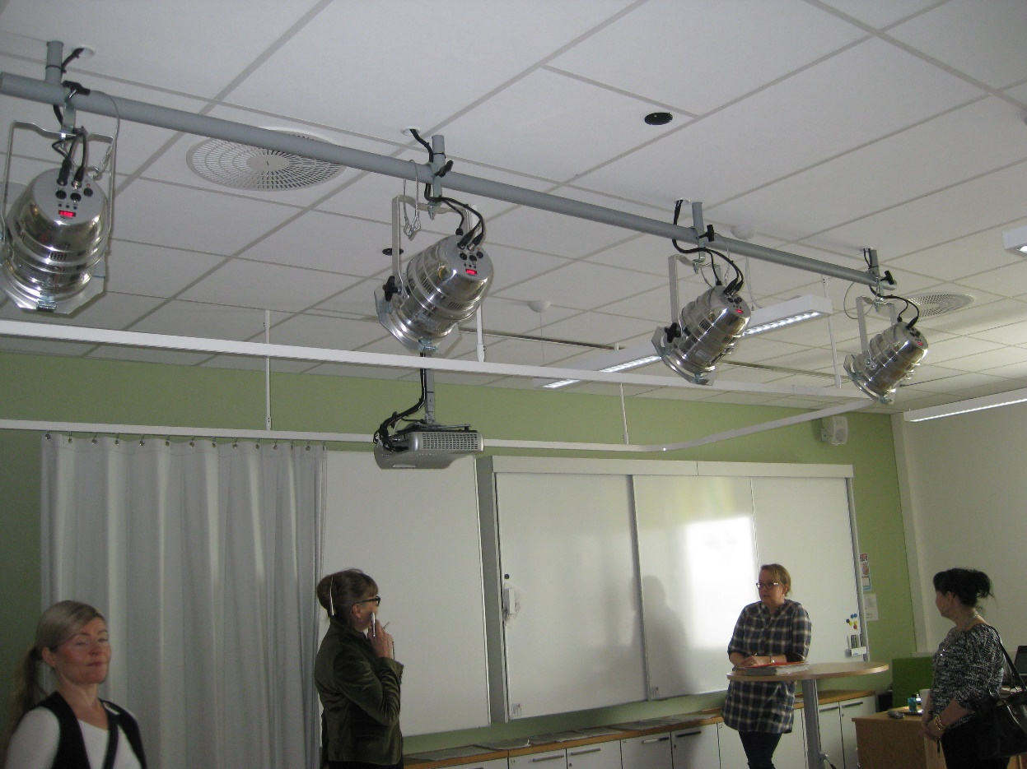
MONIKÄYTTÖINEN SÄÄDELTÄVÄ PÖYTÄ, PIENOISNÄYTTÄMÖ JA KOHDEVALOT

Slide 11
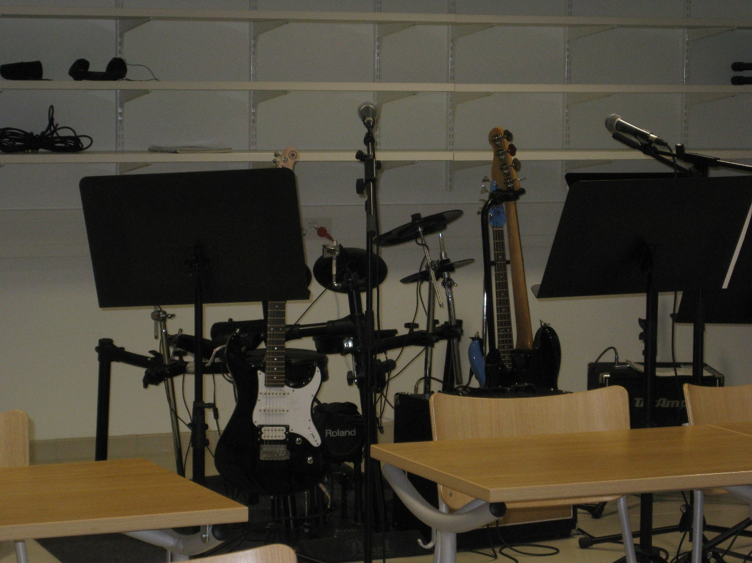
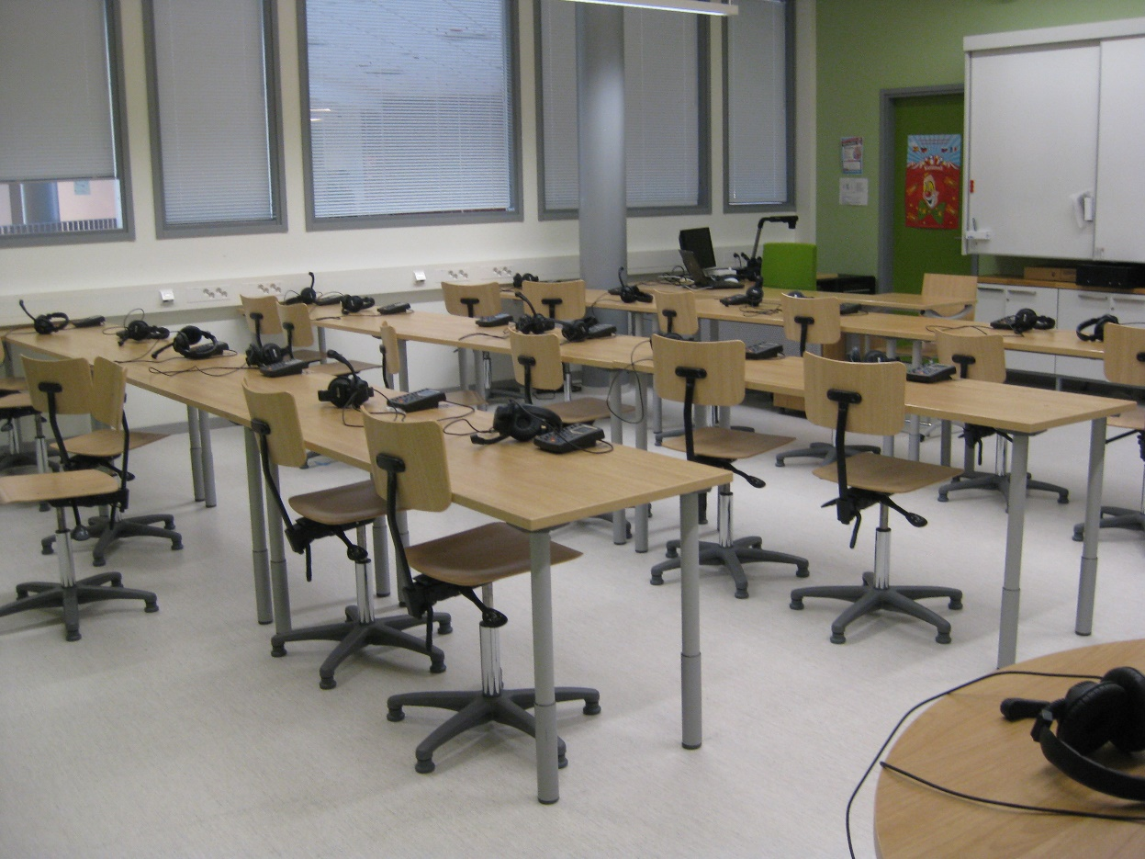
ÄÄNIERISTETTY MUSIIKKILUOKKA, KIELISTUDIO

Slide 12
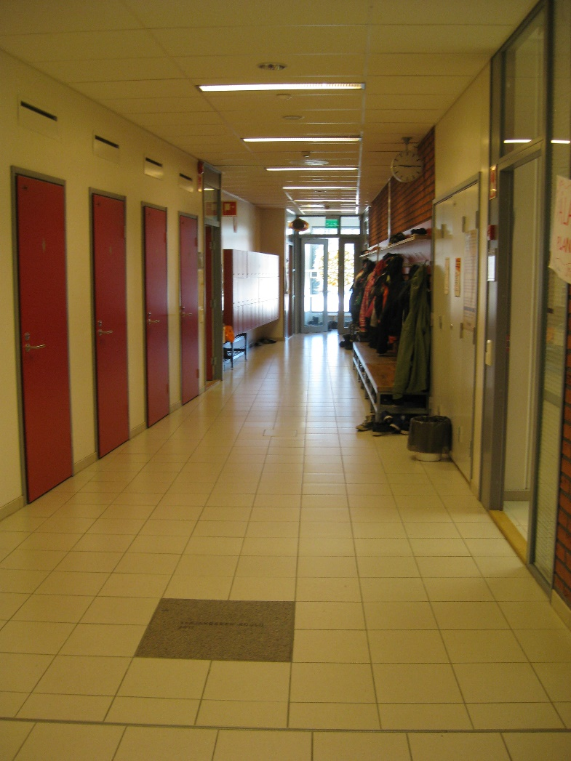
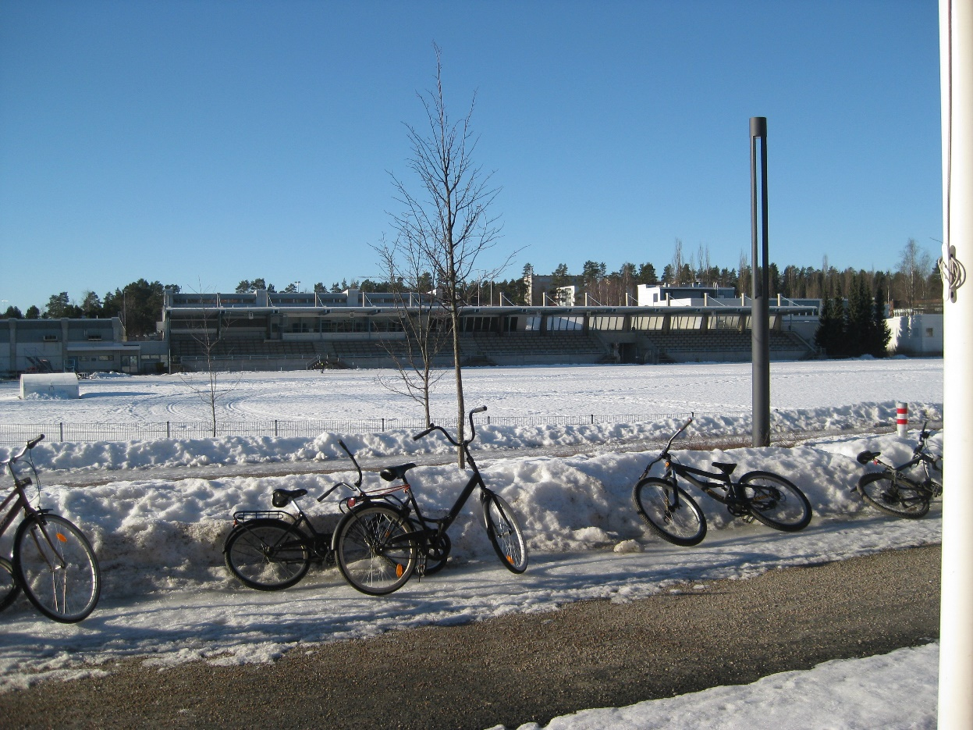
MIINUKSIA: kapenevat käytävät, ahdas tontti, opekokouksille ei ole hyvää tilaa

Slide 13
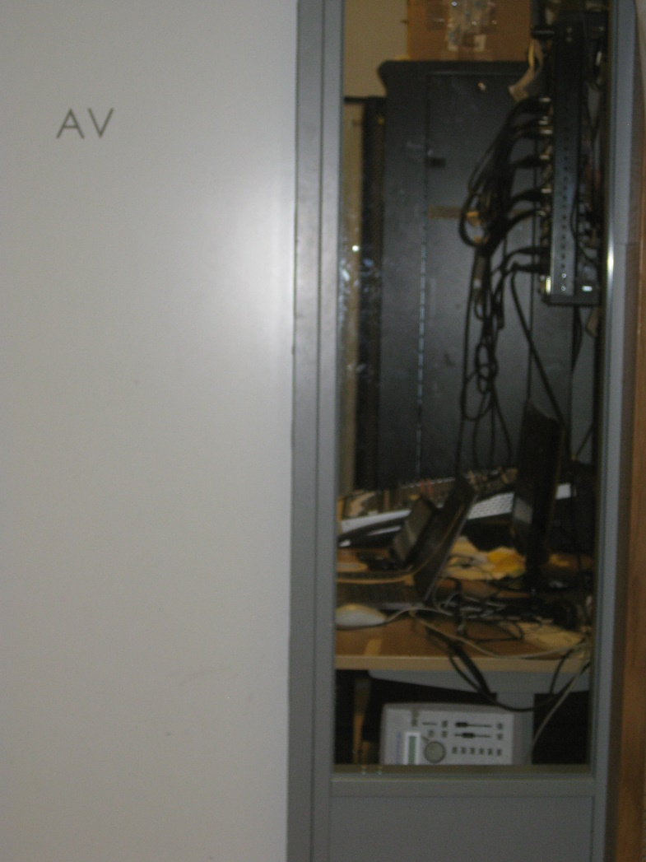
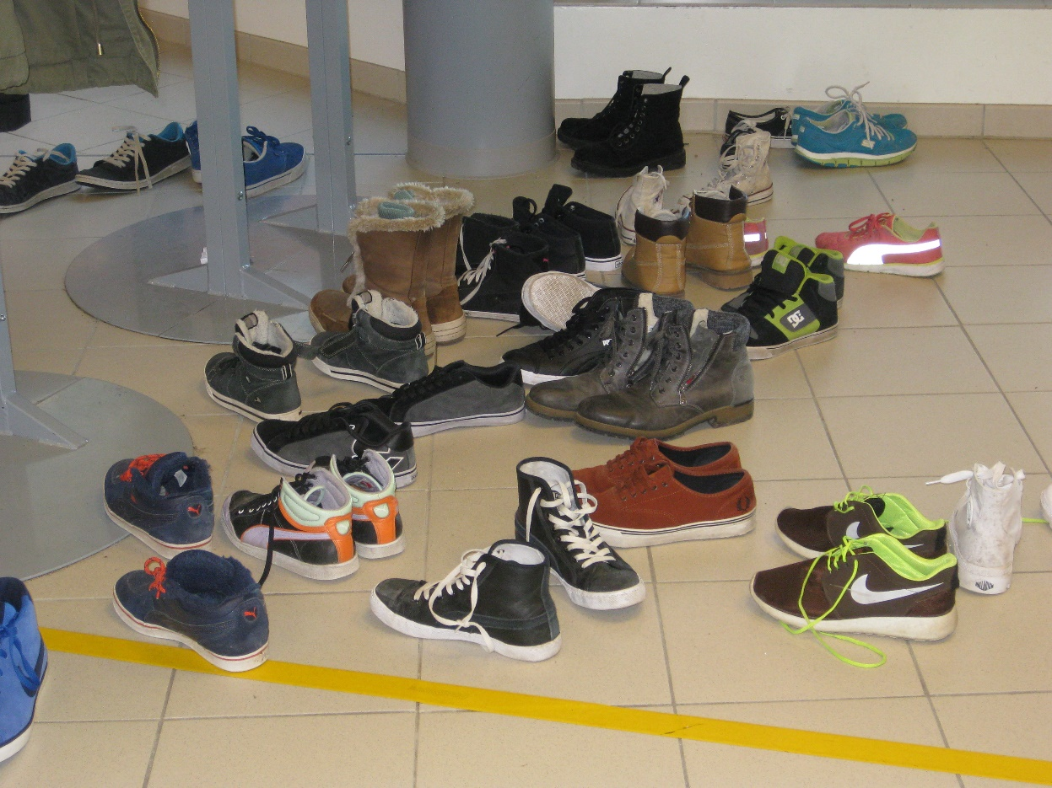
Juhlasalin av-varasto on väärässä kohdassa. Kengille pitäisi olla kunnollinen säilytystila.

Slide 14
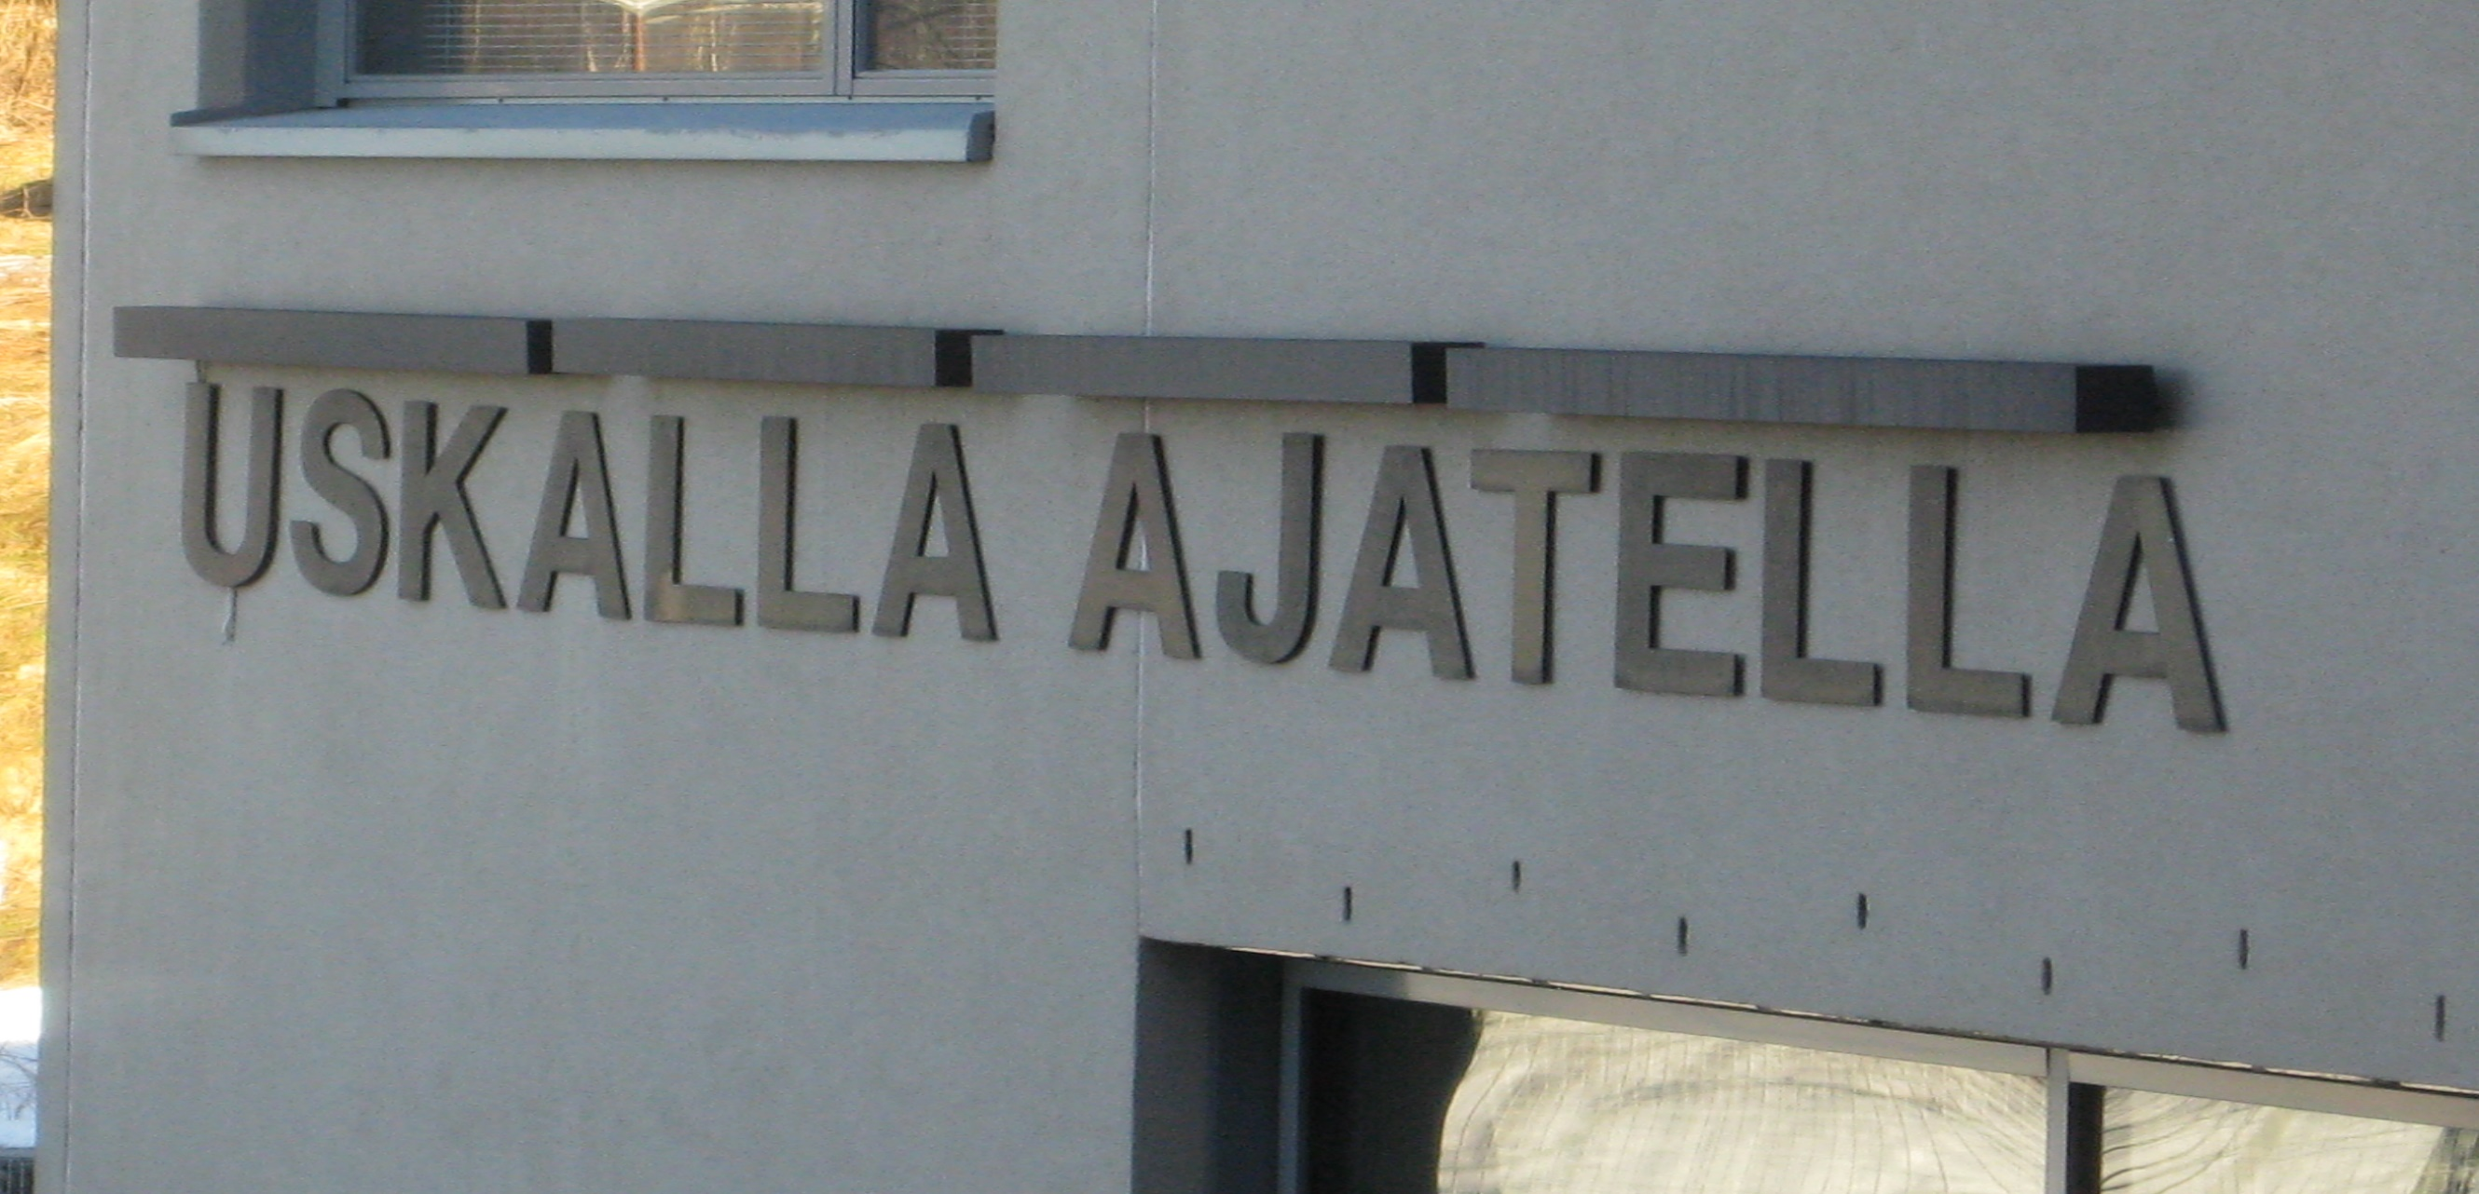
VANHASTA KOULUSTA JÄI VAIN KIRJAIMIA.

Slide 15
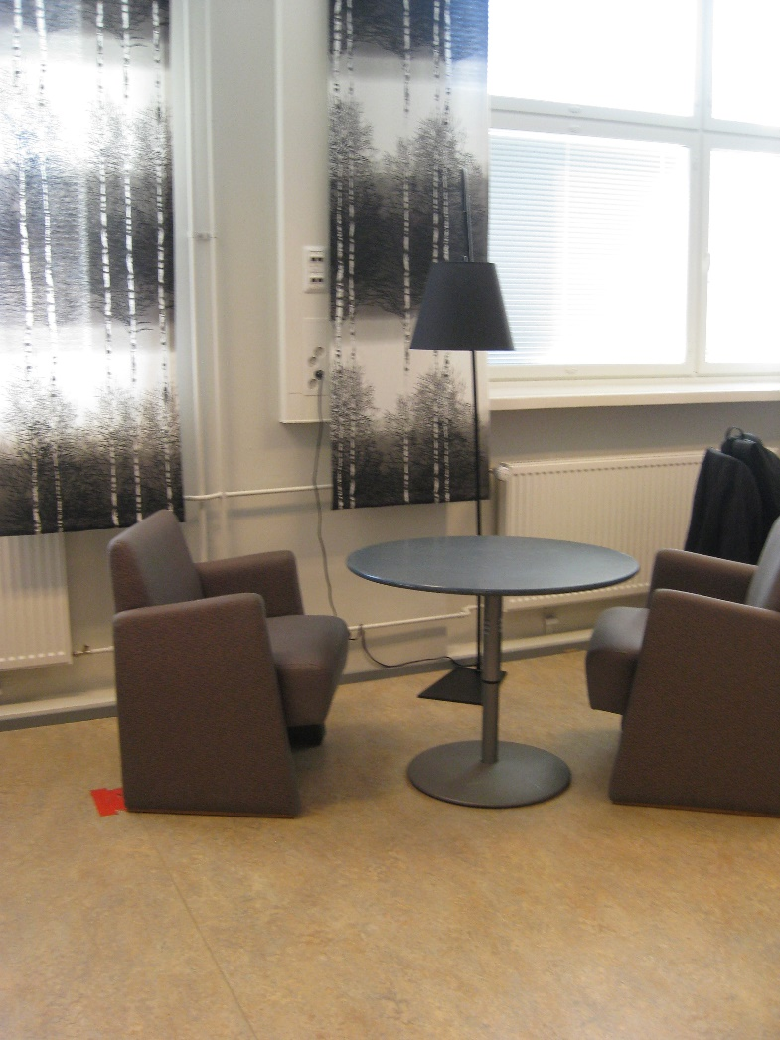
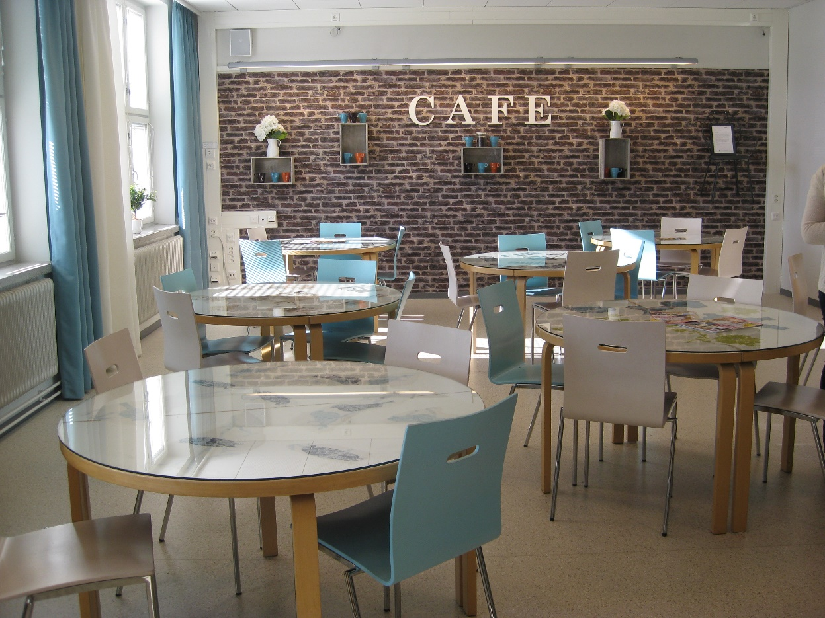
JAMKissa opetustilat ovat muunneltavia ja uutta opetusteknologiaa hyödyntäviä.

Slide 16
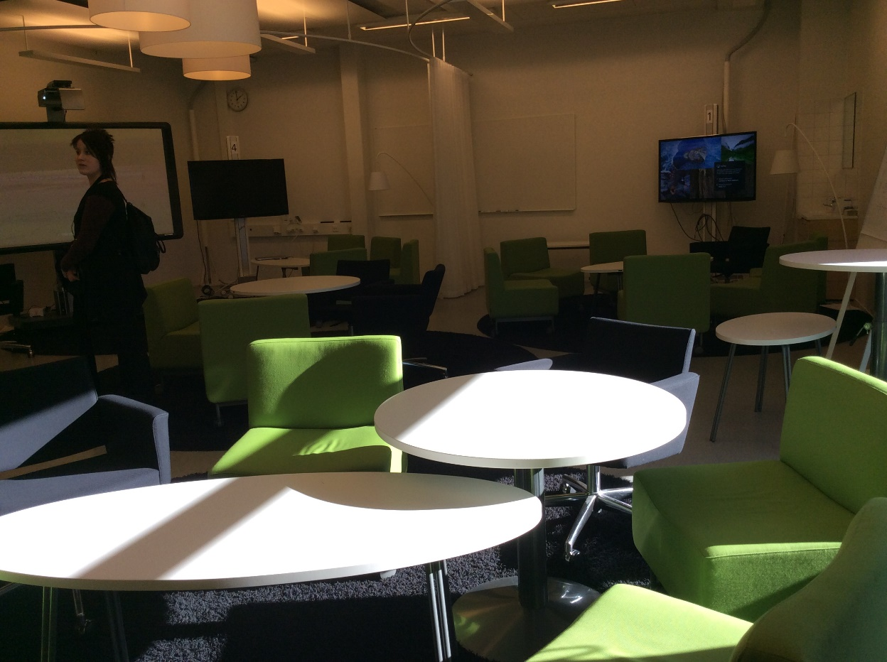
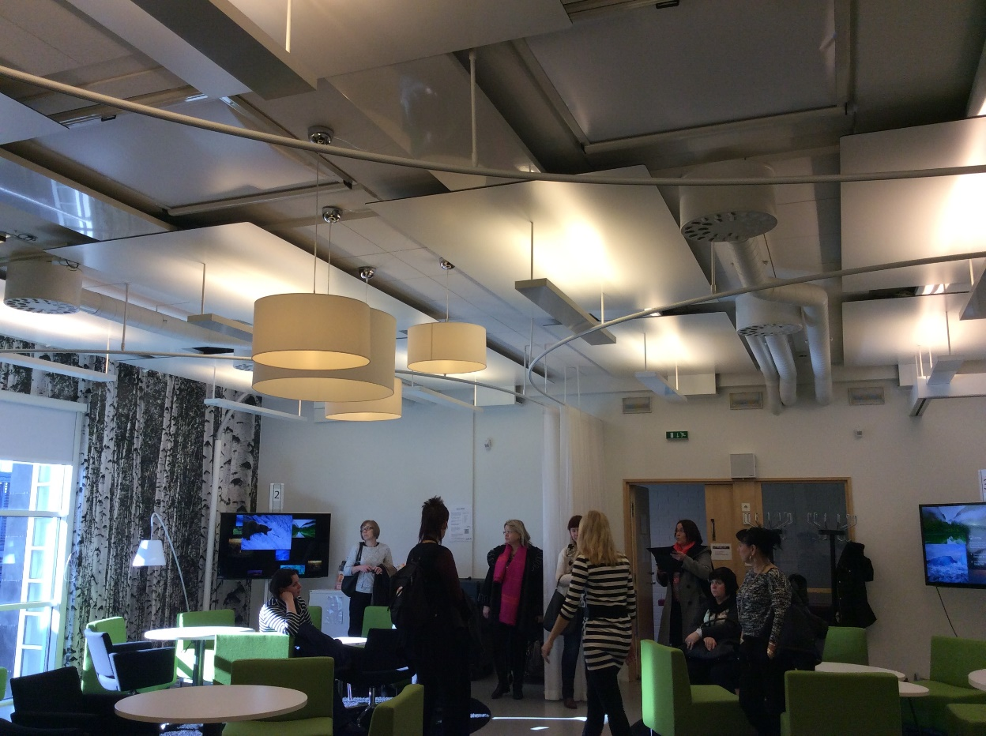
Helmenä on tilava ryhmätyötila, jossa on säädeltäviä pöytiä ja pyörillä varustettuja tuoleja.

Slide 17
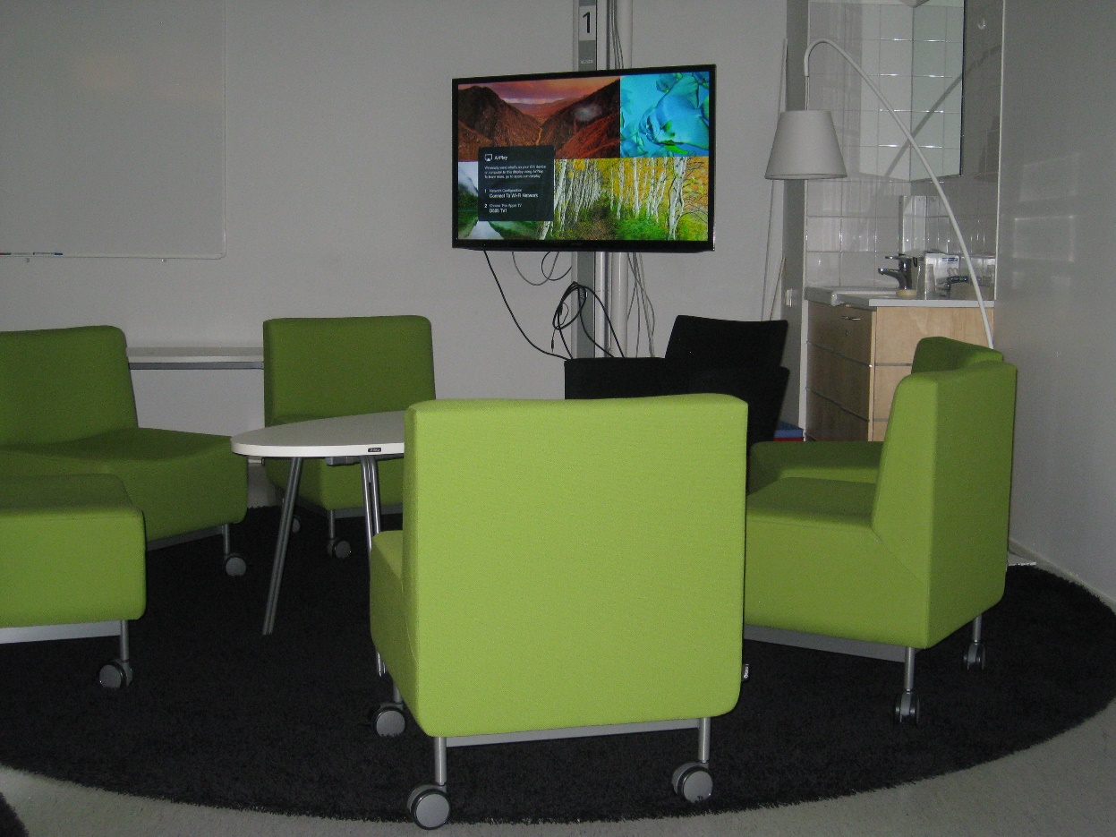
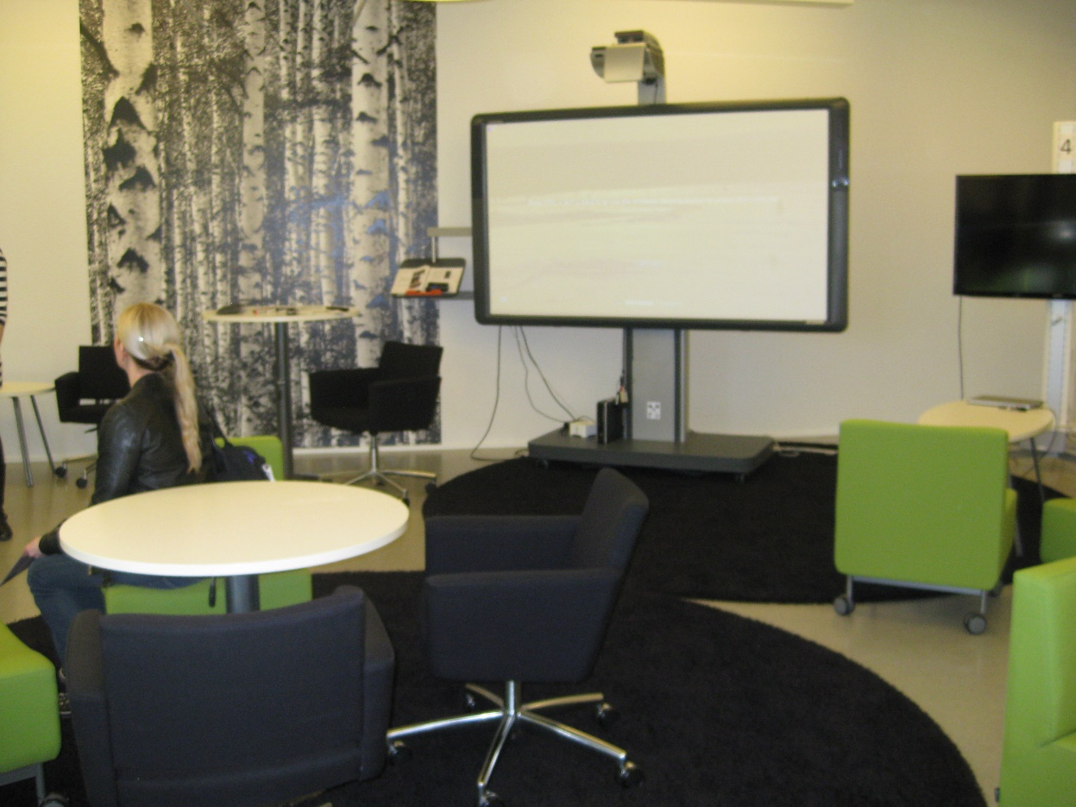
Ryhmätyötila on varustettu uudella teknologialla, ja sen käytöstä on tehty selkeät ohjeet.

Slide 18
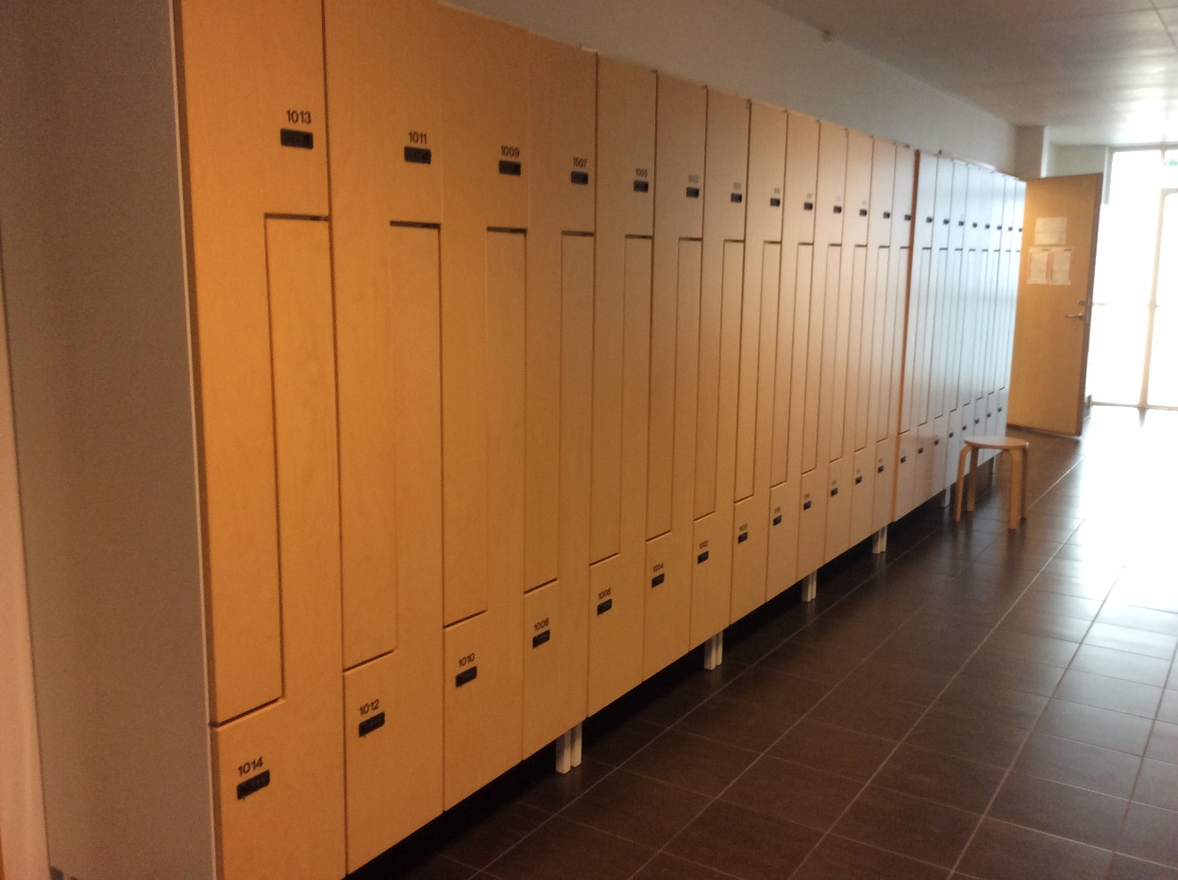
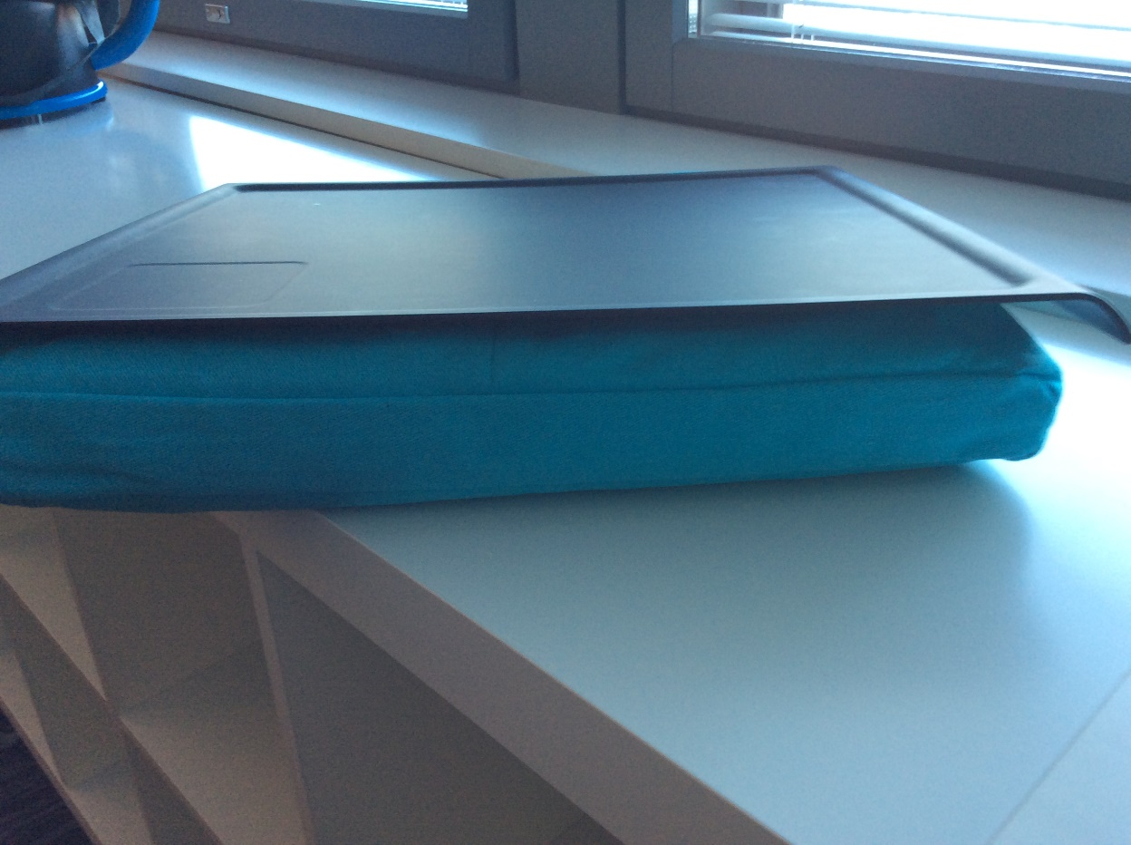
TILAVAT LOKERIKOT JA ERILAISIA TYÖSKENTELYALUSTOJA

Slide 19
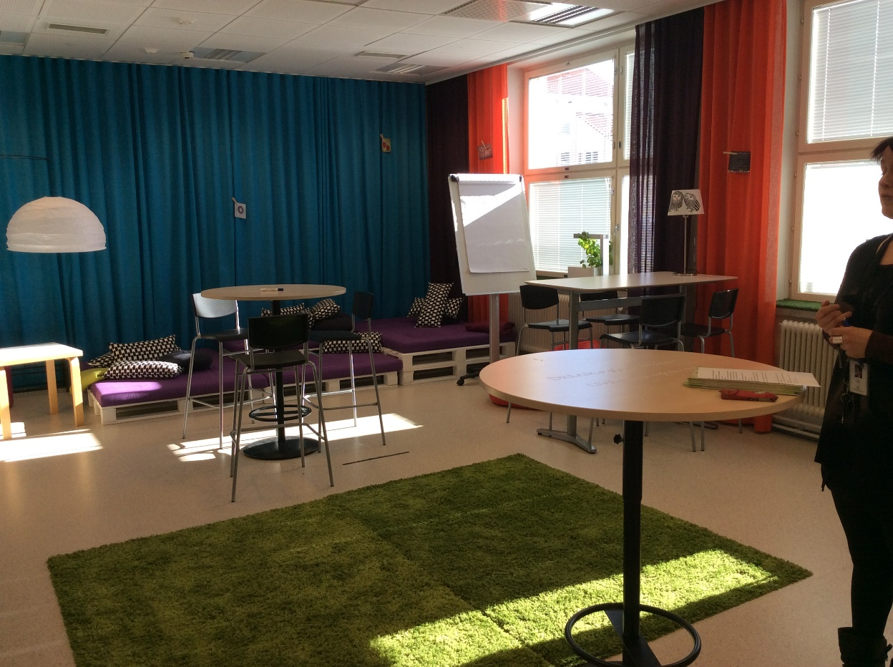
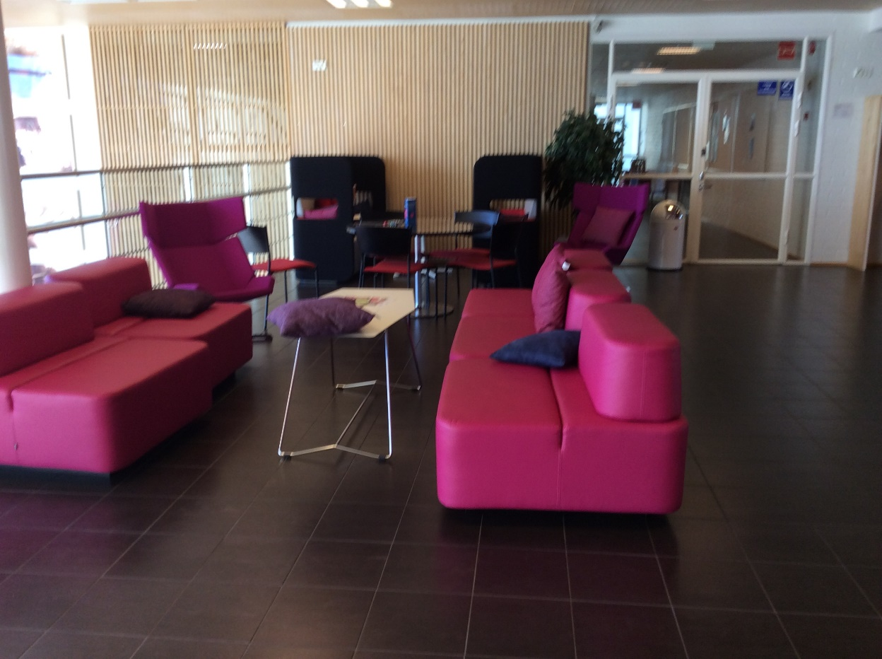
Opiskelijoiden suunnittelema ja toteuttama opiskelutila (vas.) ja aulatila, jota voi hyödyntää ryhmätyötilana.

Slide 20
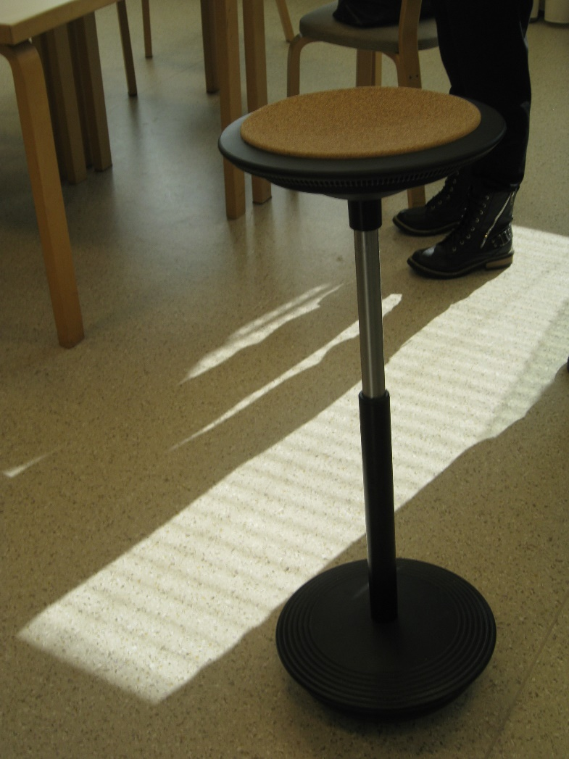
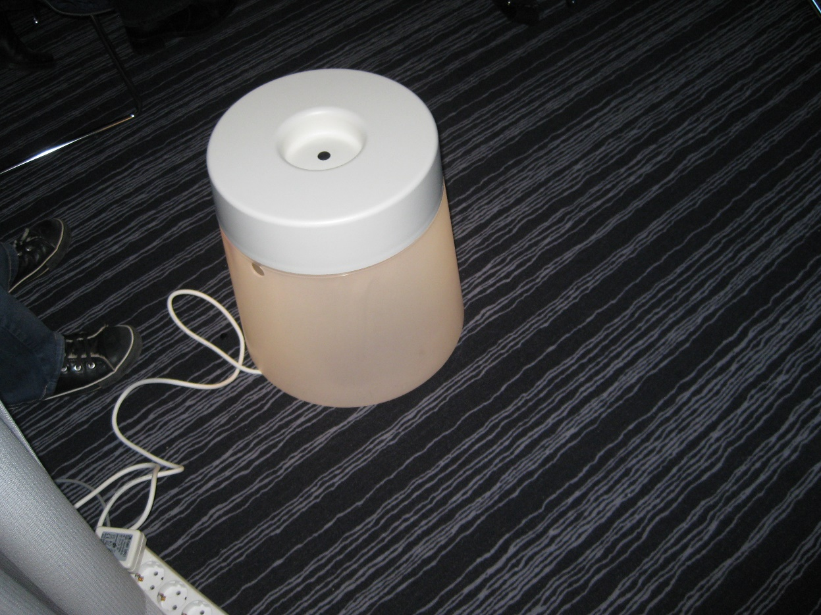
ISTUIMIA JOKAISEEN MAKUUN

Slide 21
JAMK:n ryhmätyöhuone
http://oppimateriaalit.jamk.fi/ajatusliikkuu/

